Slide 1
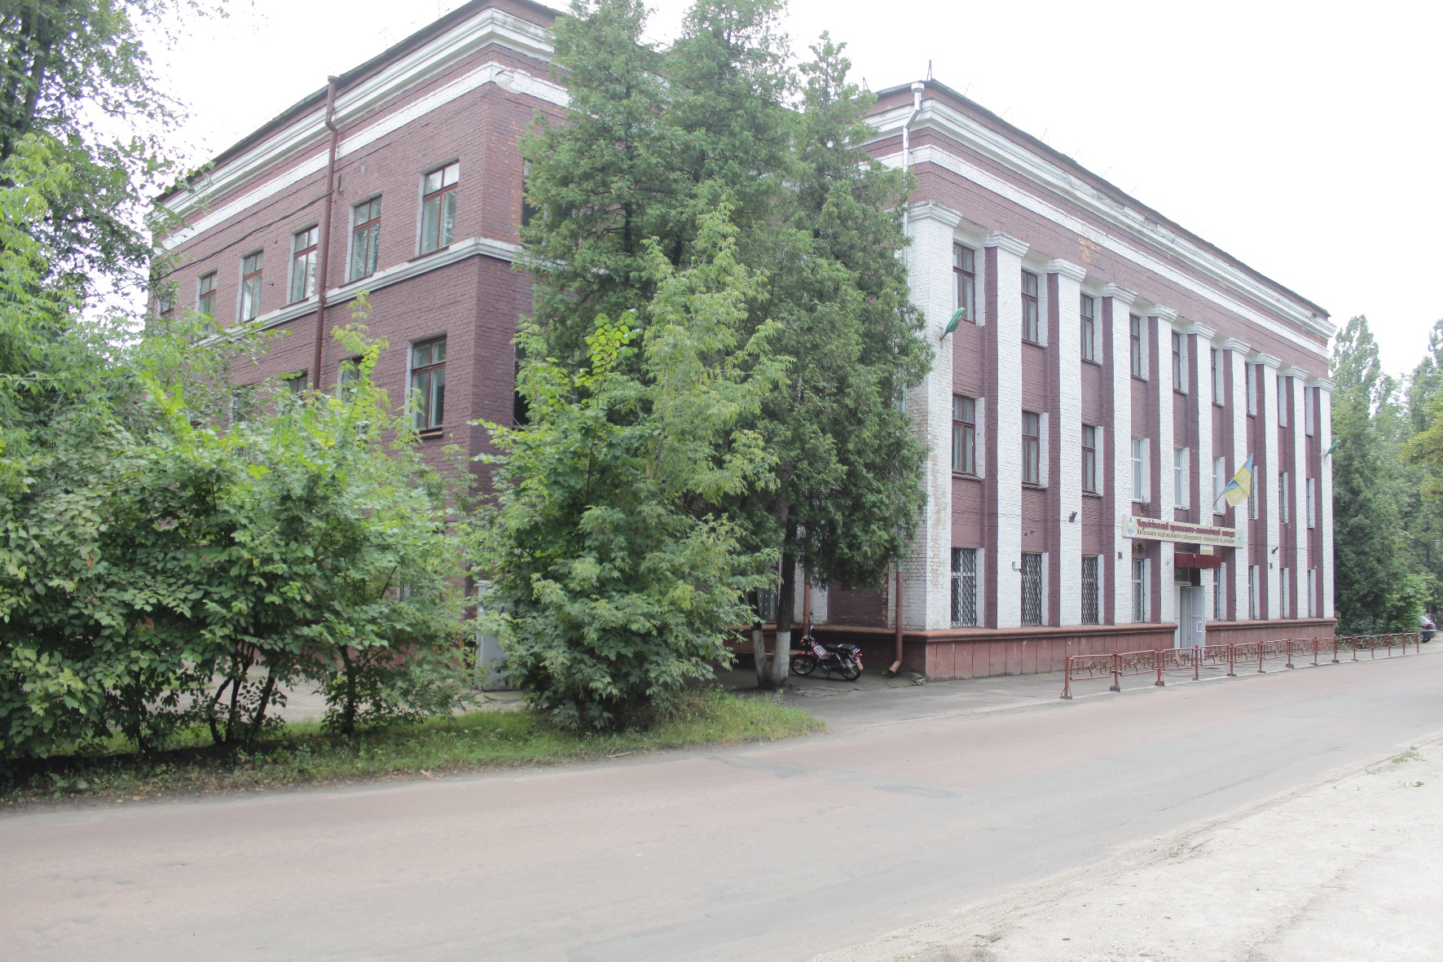
СТУДЕНТСЬКЕ САМОВРЯДУВАННЯ КОЛЕДЖУ
ЧПЕК КНУТД

Slide 2
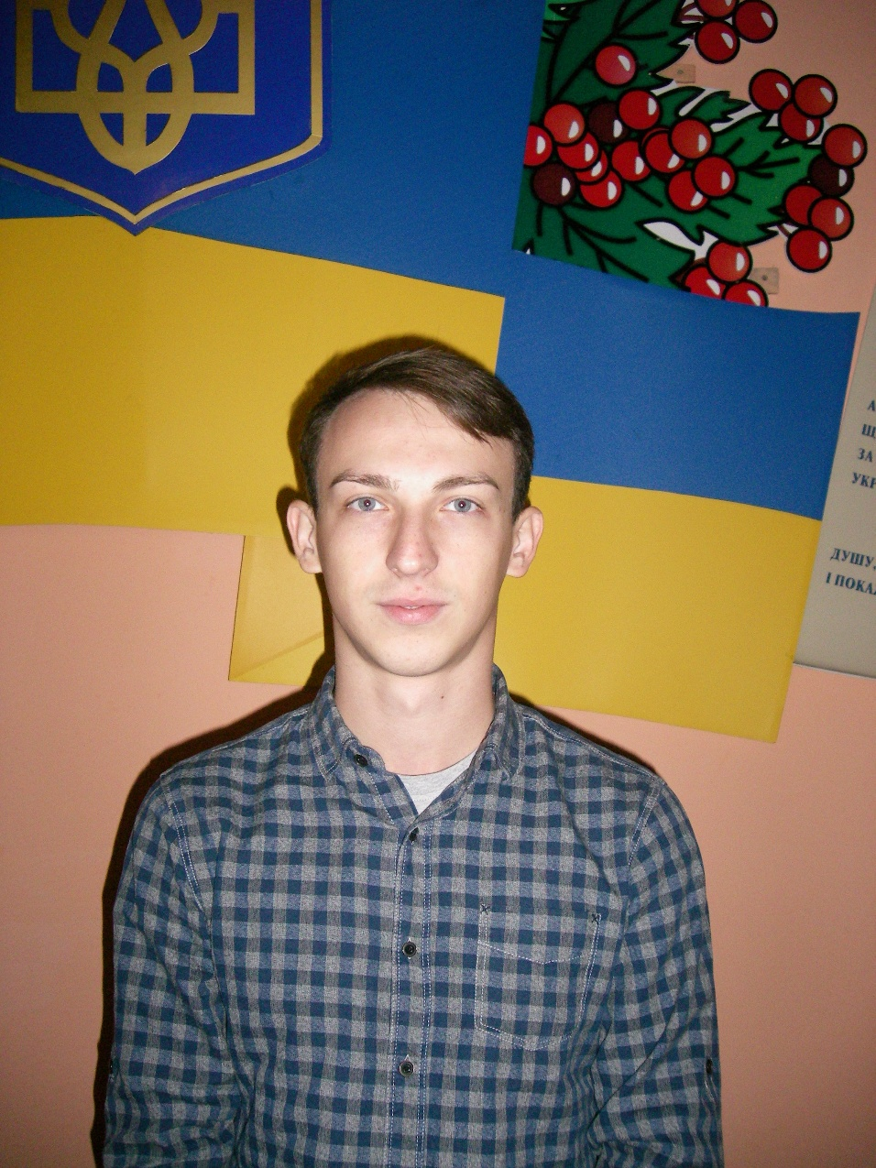
ГОЛОВА СТУДЕНТСЬКОЇ РАДИ
Лопухов Євгеній

Slide 3
Академічний сектор
ОСНОВНІ ЗАВДАННЯ:
Забезпечення виконання студентами своїх обов’язків.
Захист прав і інтересів студентів.
Висвітлення проблем студентів перед адміністрацією.
Участь у засіданні стипендіальної комісії.

Slide 4
Інформаційний та соціальний сектори
ОСНОВНІ ЗАВДАННЯ:
Підтримка студентів – першокурсників.
- Організаційна бесіда-знайомство.
- Бесіда на тему «До першої сесії ти не студент».
- Інформаційне забезпечення першокурсників.
- Допомога в адаптації до умов проживання у гуртожитку.
- Проведення культурологічних, благодійних, оздоровчих акцій.
- Організація гуманітарної допомоги категорійним студентам.
- Випуск стіннівок, організація фото конкурсів, підготовка виховних заходів.
- Висвітлення подій студентського життя на сайті колледжу.

Slide 5
Культмасовий сектор
ОСНОВНІ ЗАВДАННЯ:
Організація посвяти у студенти першокурсників.
Участь в організації святкування Дня міста.
Участь в організації святкування Міжнародного дня студентів.
Участь в організації розважальних програм:
до Дня збройних сил України;
до Дня закоханих;
до свята 8 березня;
до свята гумору;
- до Дня Перемоги;
- підготовка до фестивалю «Студентська весна».

Slide 6
Спортивний та трудовий сектори
ОСНОВНІ ЗАВДАННЯ:
Участь в організації спортивних змагань у коледжі:
міні футболу,
волейболу,
баскетболу,
настільного тенісу, шахів.
Участь в підготовці до дня здоров’я.
Пропаганда здорового способу життя серед студентів.
Контроль за тютюнопалінням в громадських місцях.
Озеленення території біля гуртожитку та на поверхах.
Контроль за санітарним станом аудиторій.

